Slide 1
Diffusion Models
学术前沿调研 | Academic Frontier Research
信息与内容安全 | 姓名: ________ | 学号: ________
TRAE AI 生成

Slide 2
Contents
01 研究背景
调研方向
02 研究意义
扩散模型 (Diffusion Models)关键词: Denoising, Latent Space, Text-to-Image
03 研究现状
涉及领域
04 创新思路
生成式 AI计算机视觉内容安全检测
05 核心技术
06 实验效果
07 总结展望
TRAE AI 生成

Slide 3
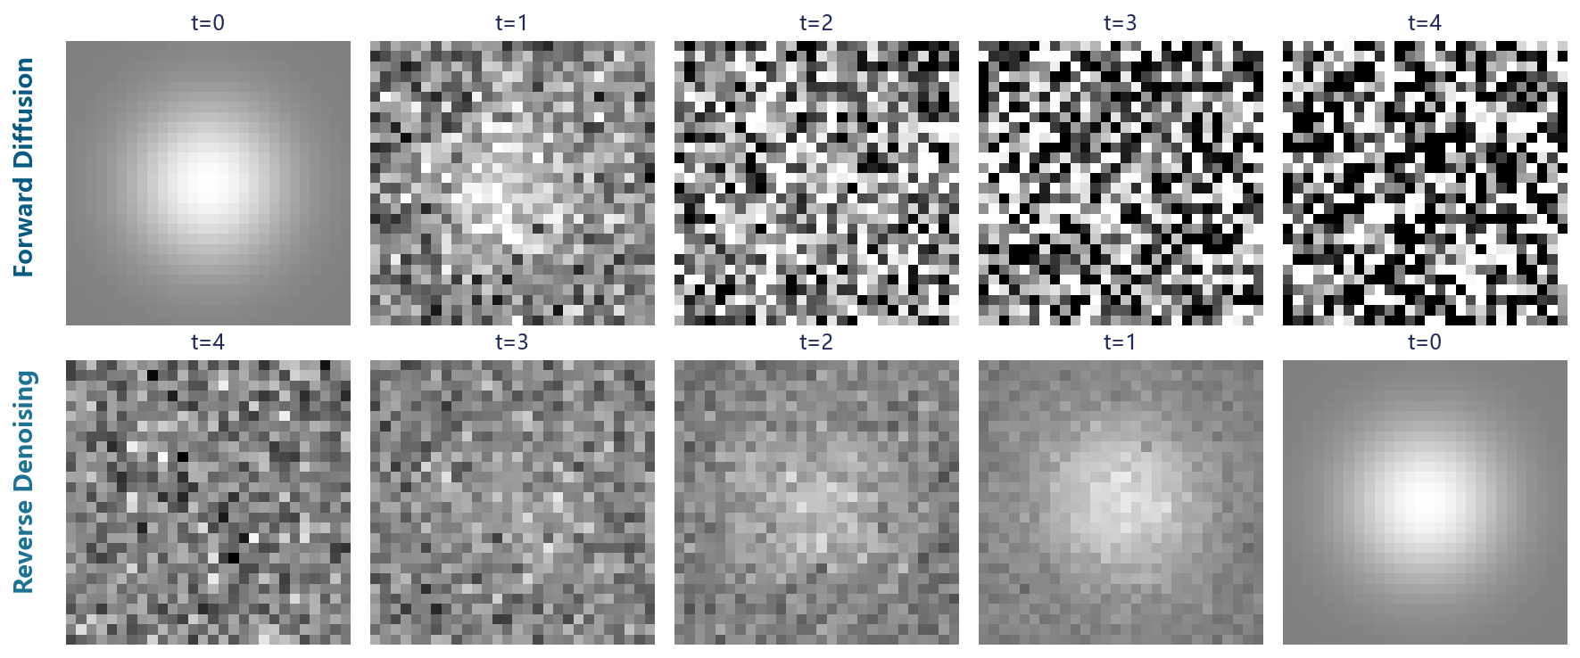
研究背景
问题来源
GAN 训练不稳定模式崩溃 (Mode Collapse)VAE 生成质量有限高质量图像生成需求增长
技术演进
2020: DDPM 提出2022: Stable Diffusion 开源2023+: 多模态大模型融合
TRAE AI 生成

Slide 4
研究意义
学术价值
应用价值
安全挑战
新范式
艺术创作
深度伪造
数学基础扎实
医疗影像
版权争议
可扩展性强
工业设计
有害内容
TRAE AI 生成

Slide 5
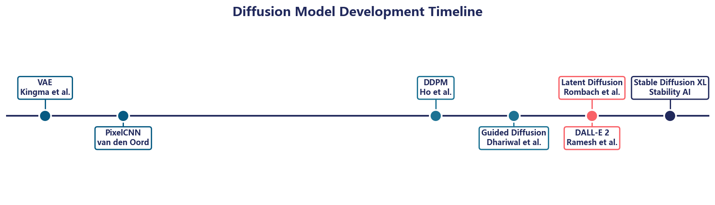
研究现状 — 发展历程
萌芽期
突破期
爆发期
VAE / PixelCNN
DDPM / Score-based
LDM / DALL-E / SD
2013-2019
2020-2021
2022-2023
TRAE AI 生成

Slide 6
研究现状 — 方法对比
方法 | 年份 | 会议 | 核心思想 | 主要贡献
DDPM | 2020 | NeurIPS | 马尔可夫链去噪 | 图像生成质量超越 GAN
Guided Diffusion | 2021 | NeurIPS | 分类器引导采样 | 条件生成可控性提升
Latent Diffusion | 2022 | CVPR | 潜在空间扩散 | 大幅降低计算成本
DALL-E 2 | 2022 | NeurIPS | CLIP + Diffusion | 文本到图像革命
TRAE AI 生成

Slide 7
创新思路
传统方法 (GAN)
核心创新
对抗训练 → 不稳定生成器 + 判别器博弈模式覆盖差
1
Score Matching 统一框架
2
Latent Space 降维加速
3
Classifier-Free Guidance
扩散模型
逐步去噪 → 稳定前向加噪 + 反向估计全覆盖数据分布
4
Text 条件跨模态对齐
TRAE AI 生成

Slide 8
核心技术 — DDPM 架构
关键设计
x0
xT
马尔可夫链 T=1000重参数化技巧简化训练目标U-Net 噪声预测
x1
...
U-Net
x2
x2
εθ(xt, t)
...
x1
xT
x0
TRAE AI 生成
Forward: q(xt|xt-1)
Reverse: p(xt-1|xt)

Slide 9
核心技术 — Latent Diffusion
Input Image x
VAE Encoder
Latent z
核心优势
Text Encoder
U-Net + Attention
低维潜在空间运算内存占用减少 60xCross-Attention 条件注入
VAE Decoder
Output x'
TRAE AI 生成

Slide 10
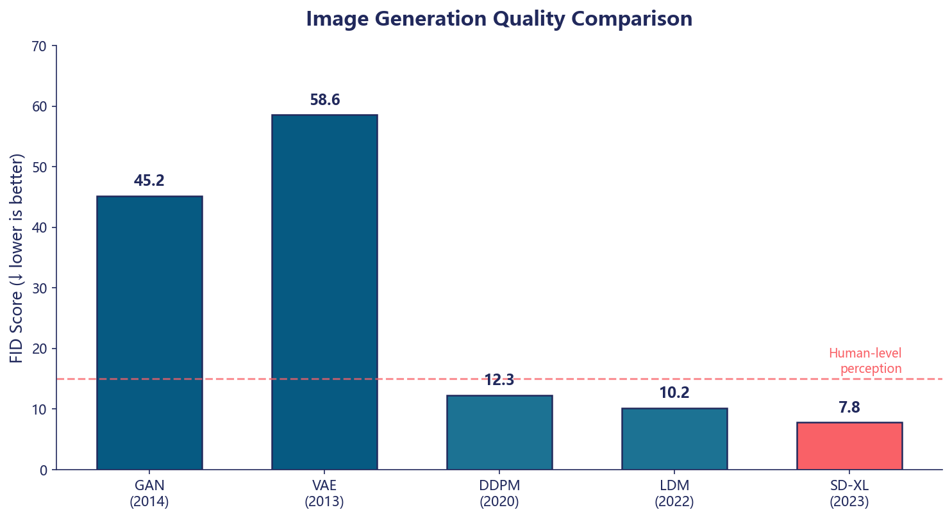
实验效果
评测指标
FID
Frechet Inception Distance
↓ 7.8
IS
Inception Score
↑ 280
CLIP
Text-Image Alignment
↑ 0.32
TRAE AI 生成

Slide 11
总结展望
主要结论
当前挑战
未来方向
扩散模型超越 GANLatent 空间是关键优化多模态融合成趋势
采样速度慢计算资源消耗大内容安全风险
高效采样算法视频/3D 生成扩展AI 生成内容检测
TRAE AI 生成

Slide 12
Thank You
感谢聆听 | Questions?
TRAE AI 生成

